Slide 1
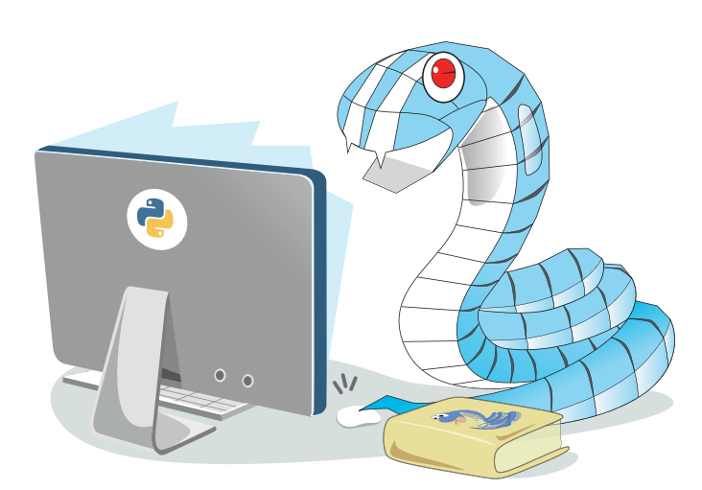
1장 머신러닝이란

Slide 2
이장에서 배울 것들
생각하는 기계라는 것이 무엇인가.
생각하는 기계를 만들기 위해 사람들이 어떤 노력을 해 왔는가.
인공지능 역사의 큰 흐름은 어떠했나.
앞으로 다룰 머신러닝이라는 것은 어떤 일을 하는 것인가.

Slide 3
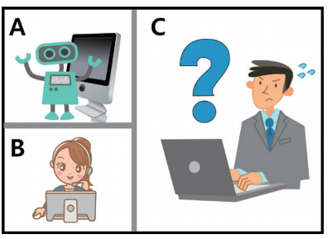
1.1 인간을 닮은 기계를 만들기 위한 노력 : 그 시작
앨런 튜링^{Alan Turing}은 영국의 수학자, 암호학자, 논리 학자이자 선구적인 컴퓨터 과학자
튜링 테스트^{Turing test}의 고안자로 유명
세 개의 분리된 공간에 단말기를 배치하고 하나의 컴퓨터와 두 명의 사람이 각각 단말기만을 사용하게 된다.
인간 C는 질문자가 되고, 컴퓨터 A와 다른 사람 B는 응답자로서 C의 질문에 각각 답을 한다.
일정한 질의응답이 진행된 뒤에 C는 둘 중에 어느 쪽이 컴퓨터인지 판정 한다.
이 실험을 반복했을 때 질문자 C가 올바로 판정한 횟수가 실험 횟수의 절반 이하라면 A 가 사람과 구분할 수 없는 수준으로 튜링 테스트를 통과한 것
앨런 튜링은 이것을 이미테이션
게임이라고 불렀답니다.

Slide 4
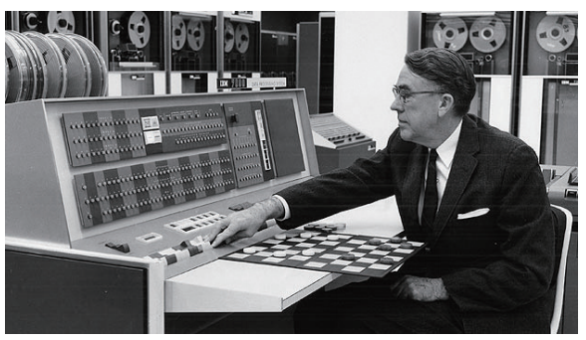
1950년대에 IBM 의 아서 새뮤얼^{Arthur Samuel}은 최초의 상업용 컴퓨터 IBM 701로 체커스^{checkers}라는 소프트웨어를 개발
인간의 전유물이었던 규칙에 기반한 놀이를 컴퓨터도 할 수 있음을 보였다
머신러닝은 인공지능의 한 분야로, 컴퓨터에 학습 기능을 부여하기 위한 연구 분야
1959년에 아서 새뮤얼이 체커 프로그램을 이용한 실험 결과를 발표하면서 처음 사용
인공지능
머신러닝

Slide 5
1.2 생각하기 시작하는 기계
기계가 생각한다는 것이 정확히 무엇을 의미하는지 조작적 정의를 한 것은 1950년 튜링이 발표한 논문이 처음(이미테이션 게임)
튜링이 ＂생각하는 기계＂를 정의한 이후에도 인공지능에 대한 합의된 정의는 아직 없다. 하지만 한 가지 공통적으로 요구되는 것이 있다.
기계가 문제를 해결하는 방법을 스스로 찾는 것.
이기기 위한 기술과 전략을 습득해 나가는 것처럼 컴퓨터 프로그램이 많은 데이터를 경험하고 이 경험을 바탕으로 목표를 달성할 수 있도록 하는 알고리즘이 인공지능의 핵심

Slide 6
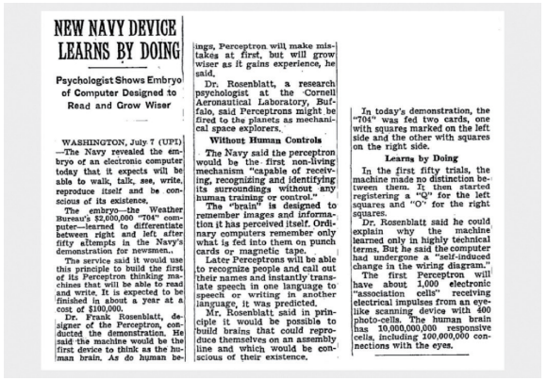
인공지능 연구의 첫 번째 봄은 1960년대라고 할 수 있다. 1968년 마빈 민스키가 요약한 인공지능의 역사에 의하면 1962년 이전 인공지능 연구에서는 여러 가지 시행착오를 탐색해 휴리스틱^{heuristics}을 찾는 것을 가장 중요하게 여김
인공 신경망의 시작이라고 볼 수 있는 것이 1958년에 프랭크 로젠블랫이 만든 퍼셉트론^{Perceptron}
“걷고, 말하고, 보고, 쓰고, 번식하고, 스스로의 존재를
의식할 수 있는 전자 컴퓨터의 배아”라고 소개한 기사

Slide 7
이러한 흥분은 인공지능 분야의 대가로 꼽히는 마빈 민스키^{Marvin Minsky}와 시모어 패퍼트^{Seymour Pappert}의 1969년 저서 "퍼셉트론"이 출간되고 변화한다.
퍼셉트론의 한계를 지적함 -> 인공지능 연구의 침체
1970년대의 인공지능 분야의 주류 연구는 기호를 다루며 추론과 특징 추출, 상태 탐색을 중심으로 하는 분야로 넘어가게 되었다.
문제와 논리, 탐색을 사람이 이해할 수 있는 기호로 표현하여 답을 찾으려고 하는 인공지능의 흐름을 기호주의^{symbolism}라고 하고, 퍼셉트론처럼 연결 된 요소가 학습을 통해 해법을 스스로 찾도록 만들려는 방식을 연결주의^{connectionism}이라고 부른다.

Slide 8
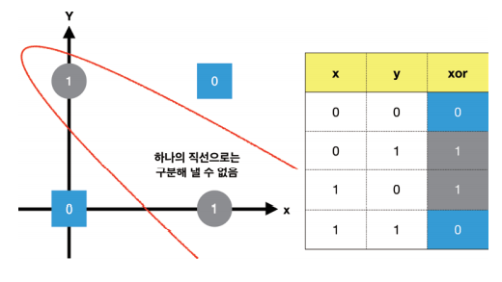
1.3 반복되는 사계절: 추운 겨울을 이기고 다시 찾아온 인공지능의 봄
퍼셉트론이 가진 한계가 지적되면서 많은 연구자들이 연결주의에 기반한 인공지능 연구를 떠났다.
이때 지적된 문제 중에 가장 잘 알려진 문제는 단순한 퍼셉트론으로는 선형분리만 가능하다는 점이었다.
퍼셉트론의 큰 한계 -> 연구의 축소
선형분리가 불가능한 대표적인
XOR 문제

Slide 9
1940 년대에 워렌 맥컬록^{Warren McCulloch}과 월터 피츠^{Walter Pitts}가 획기적인 논문을 통해 자신들의 신경망 모델로 모든 종류의 이진 논리 게이트를 구현할 수 있음을 증명한 바 있다.
오류 역전파^{error backpropagation} 알고리즘의 발견이 그 시작이다. 여러 층으로 이루어진 퍼셉트론이 답을 찾을 수 있는 연결 상태로 바뀌는 것을 학습이라고 할 수 있는데, 경사 하강^{gradient descent} 방식으로 이를 가능하게 하는 방법을 데이비드 럼멜하트^{David Rumelhart}, 제프리 힌튼^{Geoffrey Hinton}, 로널드 윌리엄스^{Ronald Williams}가 발표한 것이다.

Slide 10
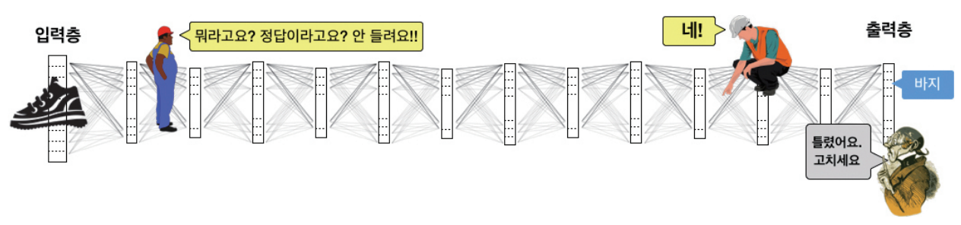
층을 더욱 깊이 쌓는 심층망 연구가 진행되면서 오류 역전파 방법만으로는 매우 많은 층을 가진 모델을 제대로 학습시키기 어렵다는 것이 드러났다. 출력 부분의 오류가 입력 쪽에 가까운 네트워크 층까지 잘 전파되지 않는다는 것.
제프리 힌튼 교수와 요수아 벤지오^{Yoshua Bengio}, 얀 르쿤^{Yann LeCun} 등이 결국 합성곱 신경망^{convolutional neural network} 모델을 만들어 냄으로써 심층 신경망을 효과적으로 학습시킬 수 있는 돌파구를 마련하게 된다.
오류 역전파 방향
다층 퍼셉트론은 네트워크 층이 멀어질 경우
학습이 잘 안되는 문제가 있다.
오류 역전파로 극복하기에는 아직도 해결 안되는 점이 있더라.

Slide 11
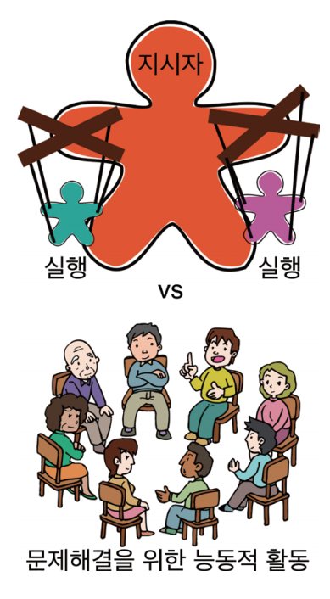
1.4 머신러닝은 무엇을 하려는 것인가?
문제해결 방법
하나하나 지시하고 실행하는 방법
새로운 문제 해결이 어렵다
문제를 해결하는 일반적인 방법을 가르진다
단순지시가 아님
평가가 따름
평가에 따라 다음 절차가 결정
새로운 문제해결이 가능함

Slide 12
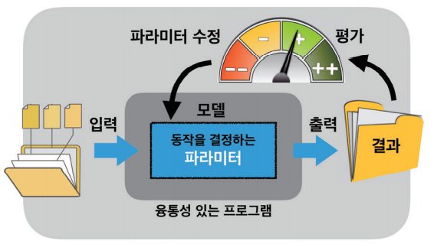
1.4 머신러닝은 무엇을 하려는 것인가?
머신 러닝에서는 동작 방식을 일일이 지시하는 프로그램을 설계하지 않는다.
변경 가능한 파라미터^{parameter}에 의해 동작이 결정되는 융통성있는 프로그램을 만든다.
이것을 모델^{model}이라고 부른다.
파라미터가 바뀌면 동작도 바뀜
데이터를 다양하게 제공하여 프로그램이 이 데이터를 얼마나 잘 처리하는지 살펴본다.
좋은 동작이 나오도록 파라미터를 변경하는 일을 하는데, 이 과정을 학습^{learning}이라고 부른다.

Slide 13
1.5 우리가 다룰 머신러닝이 정확히 무엇이며 어떤 것이 있는가
머신러닝이라는 용어는 아서 새뮤얼이 처음 사용 한 것으로 알려져 있지만, 이 용어에 대한 공학적인 정의로는 톰 미첼^{Tom Mitchell}이 그의 저서 "머신러닝"에서 제시한 것이 흔히 사용된다.
“컴퓨터 프로그램이 어떤 작업 종류 T에 속한 작업을 수행하면서 경험 E에 따라서 P로 측정하는 성능이 개선된다면, 이 프로그램은 T와 성능 척도 P에 대해 경험 E로부터 학습을 한다고 말할 수 있다.”
예를 들어, 컴퓨터에 필기체를 인식하는 학습을 시킨다고 했을 때, ① 작업 T : 필기체를 인식하고 분류하는 것 ② 성능 P : 필기체를 정확히 구분한 확률 ③ 경험 E : 필기체와 정확한 글자를 표시한 데이터 셋

Slide 14
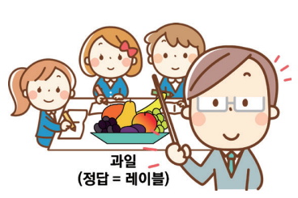
지도 학습^{supervised learning} : 컴퓨터는 "교사"에 의해 데이터와 정답의 역할을 하는 레이블^{label}을 제공받는다.
지도학습의 목표는 입력을 출력에 매핑하는 일반적인 규칙을 학습하는 것.
예를 들어서 과일과 채소를 구분할 때, 교사가 과일인지 채소인지 알려 준 뒤에 학습을 하는 컴퓨터가 새로운 물건을 보고 이전의 학습을 바탕으로 과일인지 채소인지 맞추도록 하는 것.

Slide 15
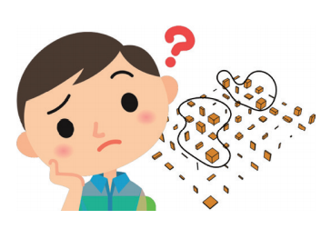
비지도 학습^{unsupervised learning} : 지도 학습과는 달리 외부에서 정답(레이블)이 주어지지 않고 학습 알고리즘이 스스로 입력으로부터 어떤 구조를 발견하는 학습이다.
비지도 학습을 사용하면 데이터에서 숨겨진 패턴을 발견할 수 있다. 비지도 학습의 대표적인 예가 군집화^{clustering}이다. 이 방법은 주어진 데이터를 특성에 따라 둘 이상의 그룹으로 나누는 것.
주어진 데이터를 이용하여
패턴을 발견하여 분류하는 군집화

Slide 16
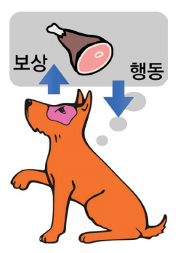
강화 학습^{reinforcement learning} : 강화 학습은 보상 및 처벌의 형태로 학습 데이터가 주어진다. 주로 차량 운전이나 상대방과의 경기 같은 동적인 환경에서 프로그램의 행동에 대한 피드백만 제공되는 경우이다.
강화학습은 학습을 수행하고 행동을 하는 에이전트^{agent} 가 환경과 상호작용을 한 뒤 보상에 따라 행동을 결정하는 정책^{policy}을 바꾸어 나가는 방식이다.
에이전트(개)가 환경(훈련)과 상호작용하며
보상(먹을 것)을 통해 행동을 결정(정책)

Slide 17
준지도 학습^{semi-supervised learning} : 우리가 실제로 구할 수 있는 데이터에는 레이블이 없는 경우가 많고, 레이블은 사람이 부여하는 경우가 많다.
대규모 데이터에 레이블을 모두 부여하는 일은 매우 어려운 일이 될 수 있다. 이런 경우 일부 데이터에만 레이블을 부여하여도 레이블이 전혀 없는 것보다 전체적인 학습의 정확도를 높일 수 있다.
일부 데이터에 부여된 레이블 정보를 이용하여 지도학습 방식의 훈련을 수행한 뒤에 레이블이 없는 대다수 데이터에 대해 학습을 수행

Slide 18
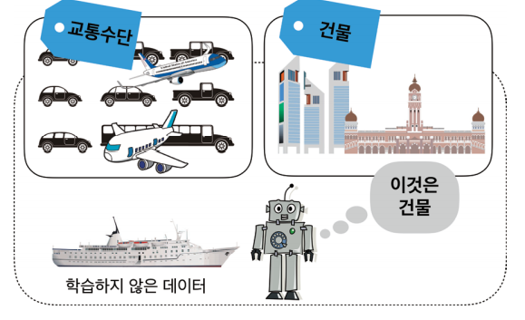
1.6 머신러닝, 무엇이 문제일까?
머신러닝은 파라미터에 따라 동작하는 알고리즘^{algorithm}을 선택하고, 이 알고리즘에 데이터를 제공하여 알고리즘이 더 나은 동작을 하도록 파라미터를 수정하는 것이라고 할 수 있다.
머신러닝의 핵심적인 문제는 알고리즘과 데이터라고 할 수 있다.
학습 데이터가 충분하지 않을 경우
머신러닝은 좋은 성능을 낼 수 없다

Slide 19
데이터 편향^{data bias} - 확보된 데이터가 대표하는 모집단의 분포를 제대로 반영하지 못하고 일부의 특성만을 가지고 있는 경우
편향의 원인은 두 가지
너무 적은 수의 표본을 추출한 경우
표집 방법이 잘못되어 모집단에 속한 대상을 골고루 추출하지 못 하는 경우.
부정확성^{inaccuracy} - 데이터의 품질이 낮아 많은 오류와 이상치, 잡음을 포함하고 있는 경우
무관함^{irrelavance} - 데이터는 많이 확보했지만, 이 데이터가 담고 있는 특성들이 학습하려고 하는 문제와는 무관한 데이터
머신러닝에서 데이터의 중요성은 아무리 강조해도 지나치지 않다

Slide 20
핵심 정리
앨런 튜링은 생각하는 기계에 대해 조작적 정의를 내리고 이를 판정하는 검사법을 이미테이션 게임이라고 제안하였다. 이 테스트를 우리는 튜링 테스트라고 부른다.
머신러닝이라는 용어는 IBM 701 컴퓨터를 이용하여 1950년대에 체커 게임을 만든 아서 새뮤엘이 처음으 로 사용한 용어이다.
인공지능이라는 용어는 1956년 다트머스에서 열린 워크숍에서 처음으로 제안되었다.
인공 신경망은 1940년대 워렌 맥컬록과 월터 피츠의 선구적 논문으로 가능성이 확인되었고, 1956년 로젠 블랫의 퍼셉트론으로 학계와 대중의 관심을 모았다
퍼셉트론의 한계는 다층 구조를 통해 해결할 수 있지만, 다층 신경망의 학습이 쉽지 않아 인공 신경망 분 야는 이후 1980년대까지 오랜 침체기에 들어간다.
인공 신경망 분야의 연구가 다시 활성화된 계기는 1986년 데이비드 럼멜하트, 제프리 힌튼, 로널드 윌리 엄스에 의해 발견된 오류 역전파 알고리즘 덕분이다.

Slide 21
핵심 정리
신경망의 층을 깊이 쌓아 복잡한 문제를 해결하려는 노력이 활기를 띄었으나, 오류 역전파만으로는 학습 이 제대로 되지 않았고 다시 침체기가 온다.
제프리 힌튼, 요슈아 벤지오, 얀 르쿤 등에 의해 합성곱 신경망 모델이라는 돌파구를 발견하였고, 이후 인 공 신경망 분야는 딥러닝이라는 이름으로 큰 성공을 거둔다.
머신러닝은 문제를 해결하는 방법을 지시하는 방식이 아니라 파라미터에 따라 동작하는 모델을 만들어 데이터를 제공한 뒤 동작 결과를 평가하여 더 좋은 파라미터로 수정하는 방식을 가지며 이러한 파라미터 수 정을 학습이라 부른다.
톰 미첼의 기계 학습에 대한 공학적 정의는 다음과 같다. ‌ "컴퓨터 프로그램이 어떤 작업 종류 T에 속한 작업을 수행하면서 경험 E에 따라서 P로 측정하는 성능이 개선된다면, 이 프로그램은 T와 성능 척도 P에 대해 경험 E로부터 학습을 한다고 말할 수 있다."
머신러닝의 방법에는 지도 학습, 비지도 학습, 준지도 학습, 강화 학습 등이 있다.
성공적 머신러닝은 알고리즘, 데이터, 목표 함수에 달려 있다. 특히 대규모 데이터를 활용한 학습의 중요성 이 높아져 좋은 데이터의 확보가 매우 중요해지고 있다

